Slide 1

Нейродинамические методы и
приемы в работе логопеда
Подготовила: учитель-логопед
МАОУ «Средняя школа №3»
г.Когалыма
Катрухина Ирина Федоровна

Slide 2

Приемы и методы нейропсихологической
направленности сориентированы на развитие
и коррекцию
◆ разных видов восприятия;
◆ внимания;
◆ памяти;
◆ формирование пространственных представлений;
◆ умения прогнозировать результаты своих действий;
◆ умения делать выводы, учитывая сразу несколько
условий

Slide 3
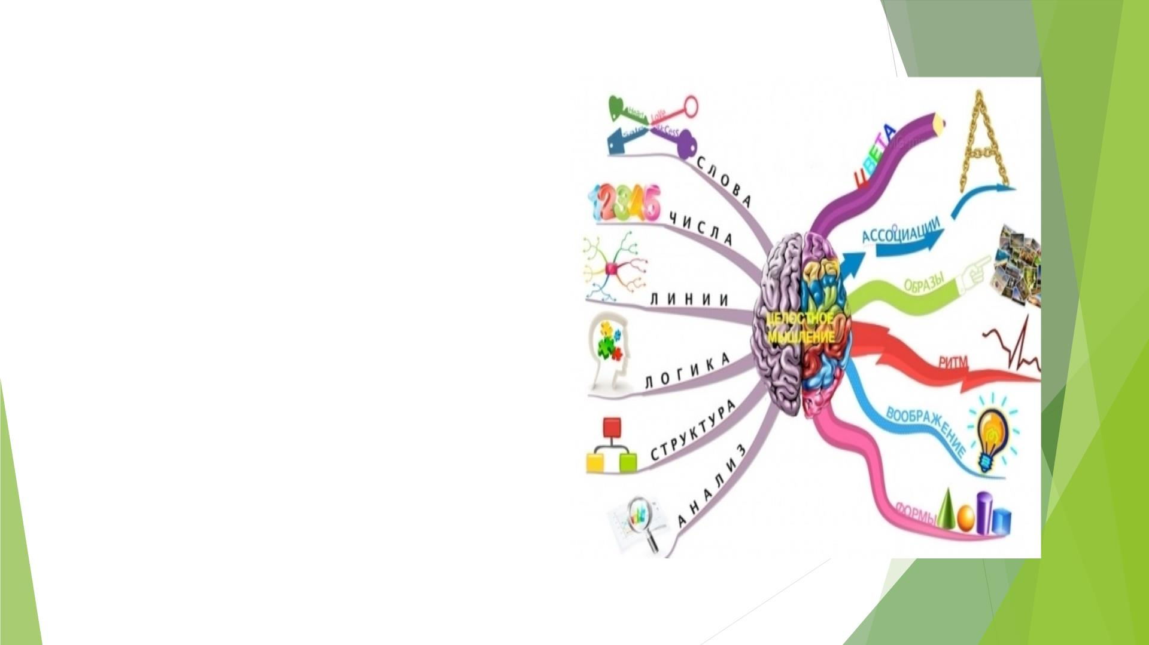
Правое и левое
полушария мозга
разделяют между собой
обязанности:
полушарие
левое
решает
логические задачи, а правое
– творческие

Slide 4
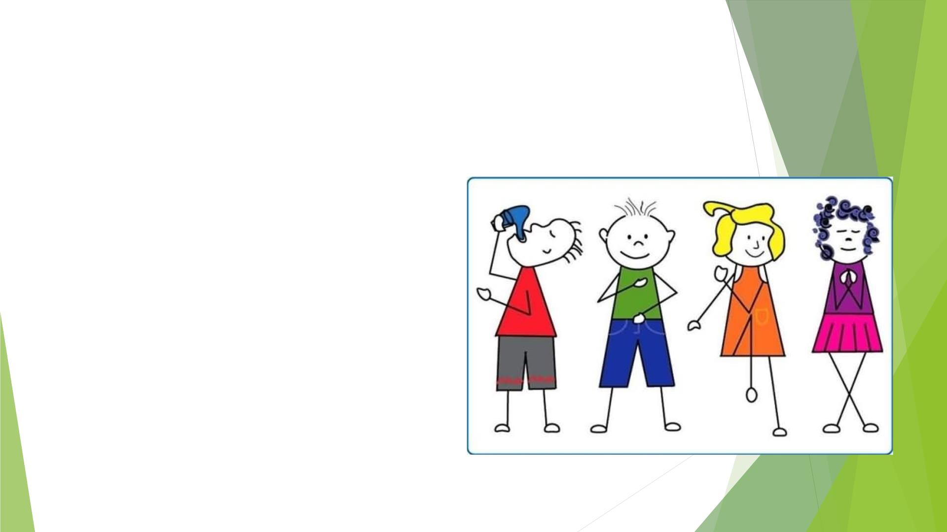
Задача нейрогимнастики –
синхронизировать работу двух полушарий
Хорошее
интеллектуальное
развитие обеспечивается нам
неꢀразмером мозга, аꢀколичеством
нервных связей между структурами
мозга иꢀхорошим мозговым
кровообращением.
Именно
сꢀпомощью движения мыꢀсоздаём
новую нейронную связь. Когда
мыꢀполучаем сенсорный стимул иꢀв
ответ начинаем движение,
происходит образование новой
нервной связи. Без движения это
просто
невозможно.

Slide 5
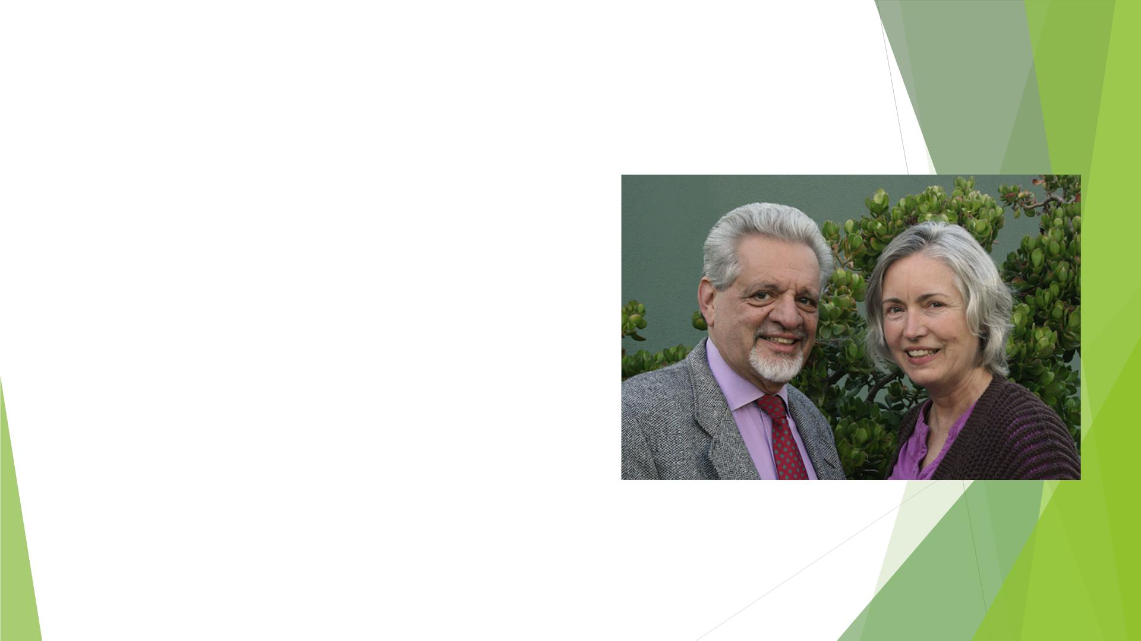
Основоположником гимнастики для мозга
считается Пол Э. Деннисон. В начале 1980-х годов
д-р Пол Э. Деннисон и его жена и соавтор, Гейл Э.
Деннисон,
создали
образовательную
кинезиологию (Edu-K) – расширенное обучение
через движение. Деннисоны тогда жили к
Калифорнии, и Пол работал в Центре группового
обучения для неуспевающих «Долина» , где он в
течение 20 лет помогал детям и взрослым.
Наблюдая за детьми, Пол пришел к выводу, что
дети «учатся не только головой». Он разработал
простые и эффективные упражнения, которые
обеспечивают синхронизацию двух полушарий и
облегчают (ускоряют) процесс обучения. Эти 26
упражнений Пол Деннисон назвал Brain Gym®
(Гимнастика Мозга).

Slide 6
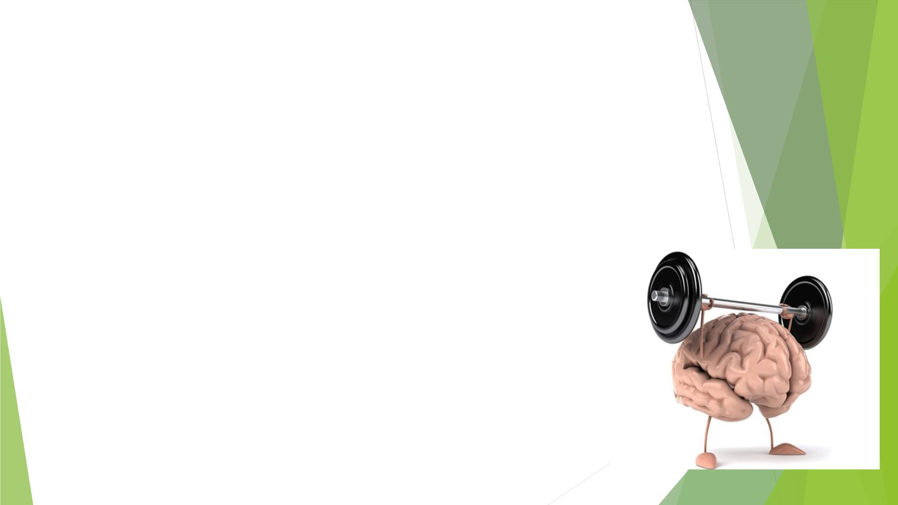
Нейрогимнастика- это комплекс телесно-
ориентированных упражнений, направленный на
развитие связей между структурами головного мозга
Особенно она показана тем, у кого:
◆ задержка речевого развития;
◆ синдром дефицита внимания с гиперактивностью;
◆ сложности с освоением определенных двигательных
навыков (например, завязывание шнурков и т. д.);
◆ чрезмерное проявление агрессии, истерики;
◆ регулярная невнимательность.

Slide 7
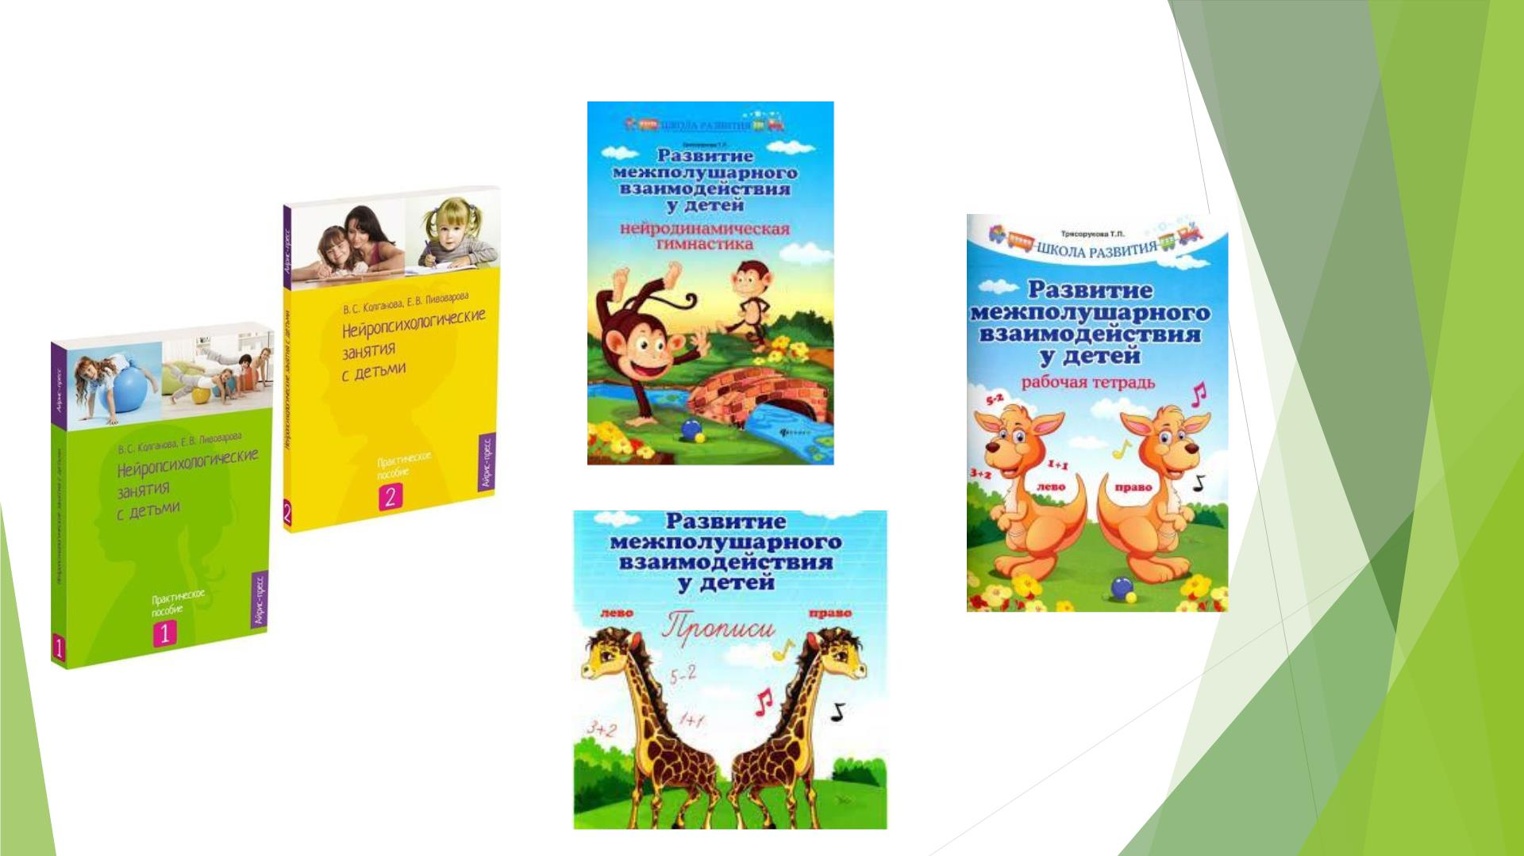
Используемая методическая литература

Slide 8
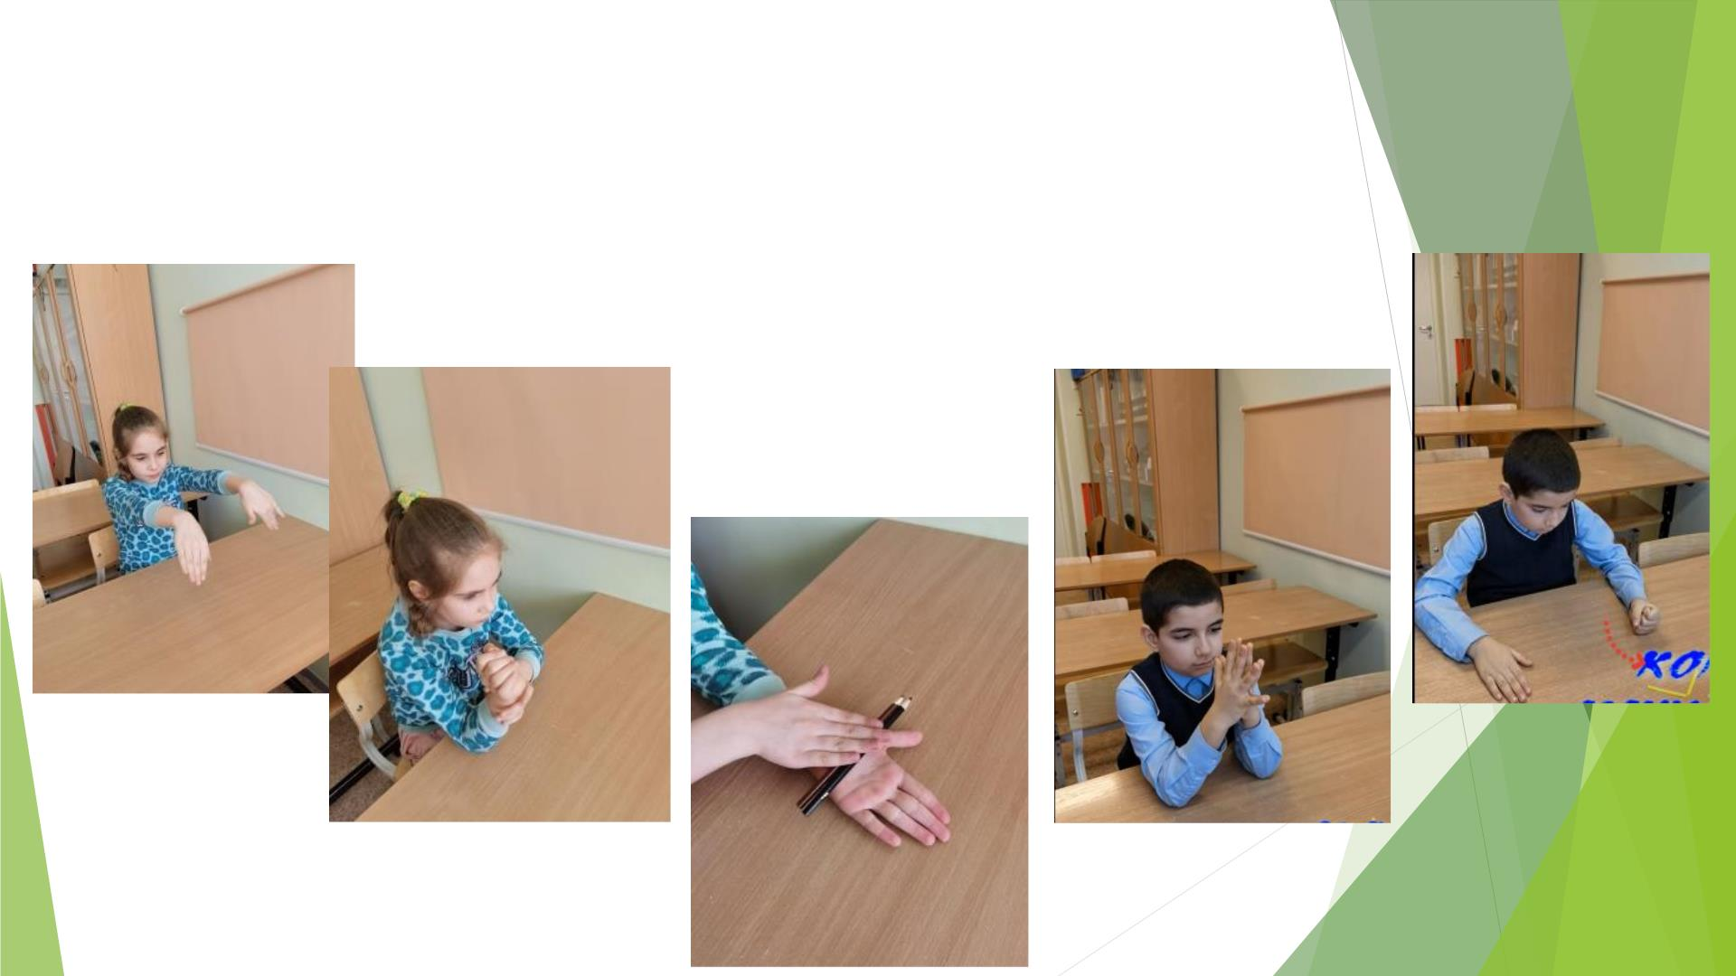
Мануальный (ручной) блок - специальные игры и
упражнения, позволяющие повысить способность
мозга ребенка к интегрированной работе

Slide 9
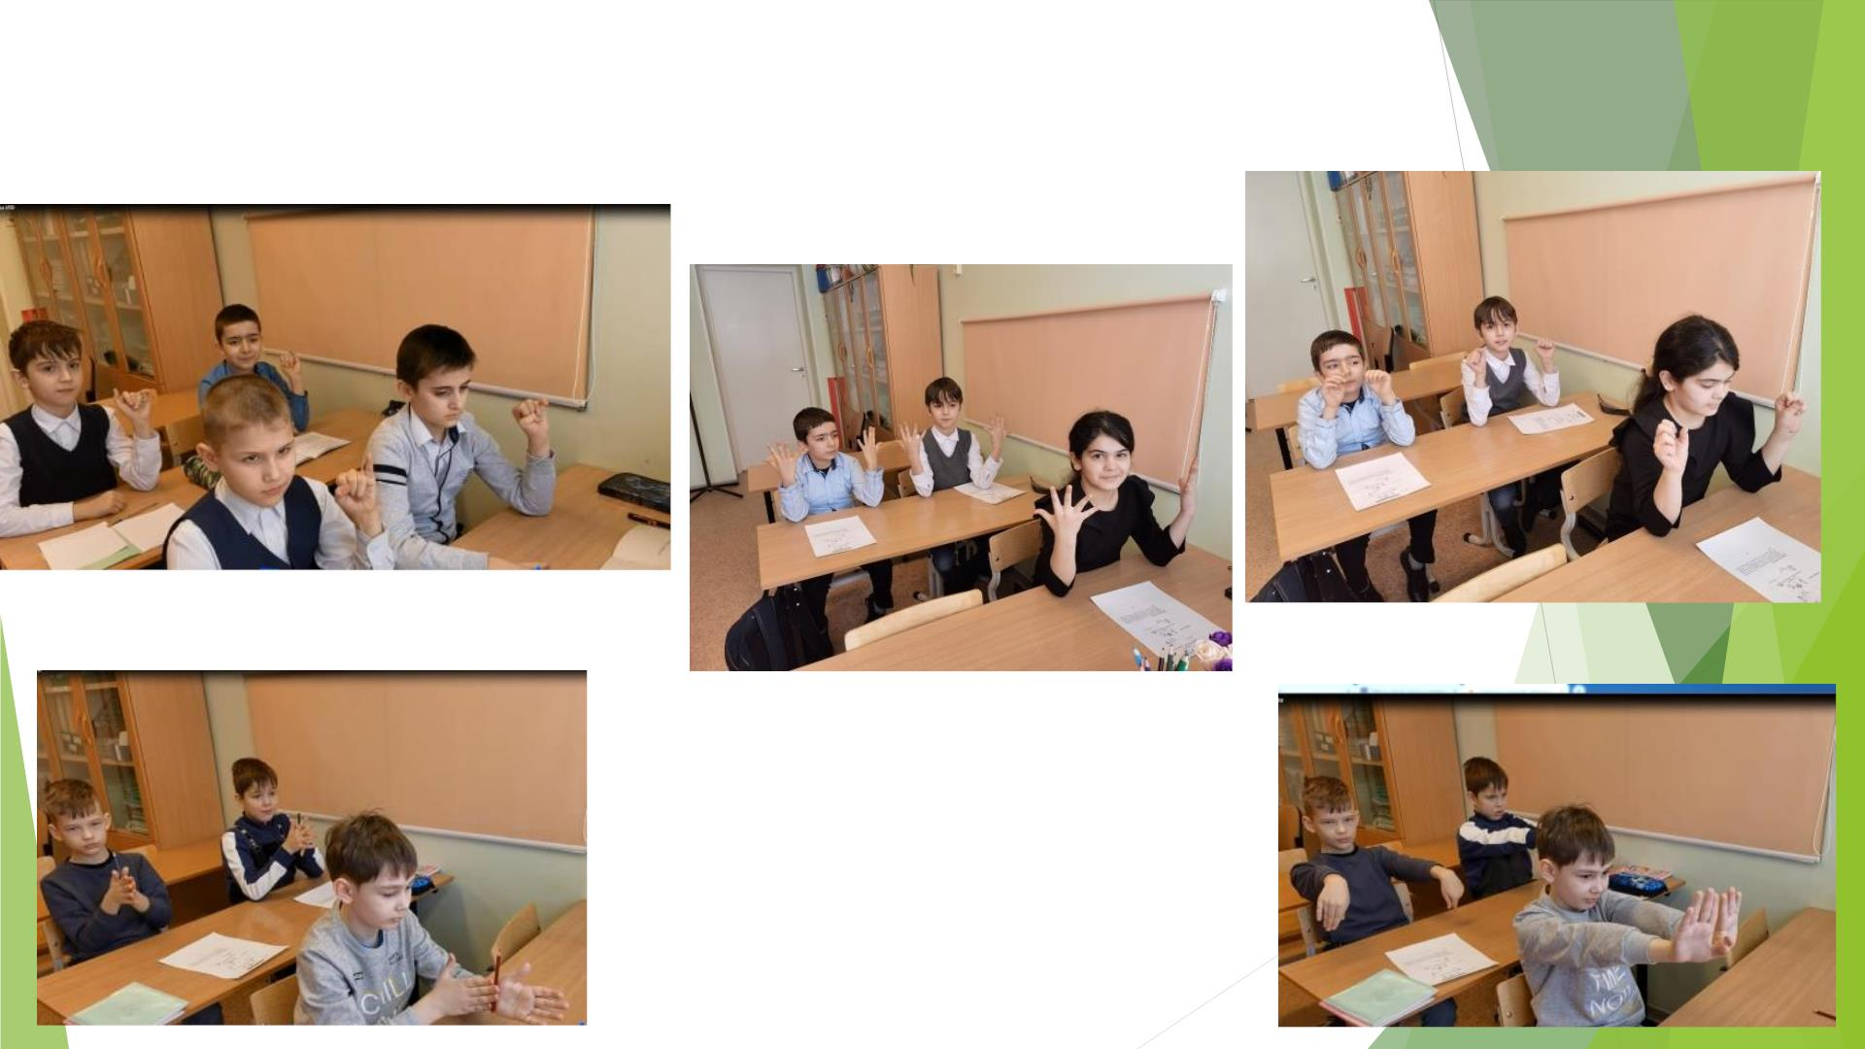
Под влиянием кинестетических импульсов от руки, а точнее от
пальцев, включается механизм «единства
мысли и движения»
При регулярном выполнении
специальных движений образуется
большое количество нервных
волокон, связывающих полушария
головного мозга в единую систему

Slide 10
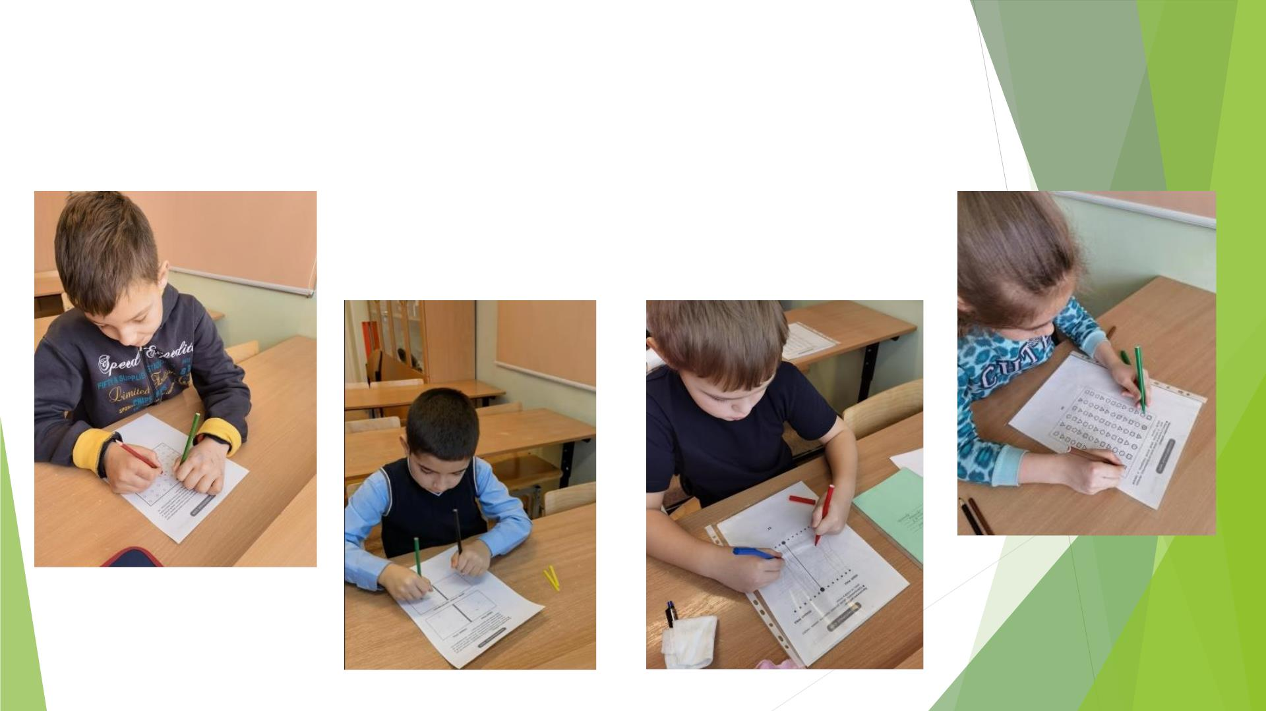
Психомоторный блок направлен на укрепление между
полушариями функциональной взаимосвязи, имеющей
сложную психическую организацию

Slide 11
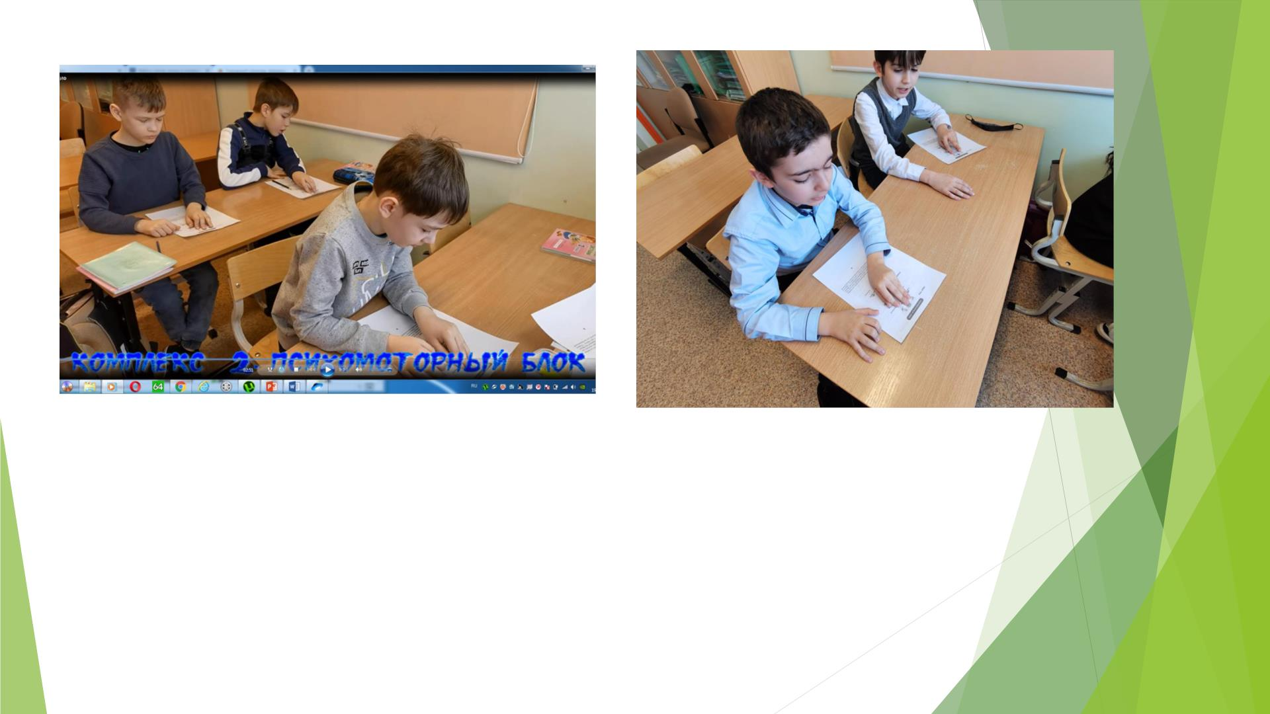
Упражнения данного блока позволяют улучшить
сенсомоторную и пространственную координацию,
повысить возможности произвольного внимания,
усидчивости, развить зрительно-моторную координацию,
а также расширить взаимосвязи и баланс активности
между правым и левым полушариями

Slide 12
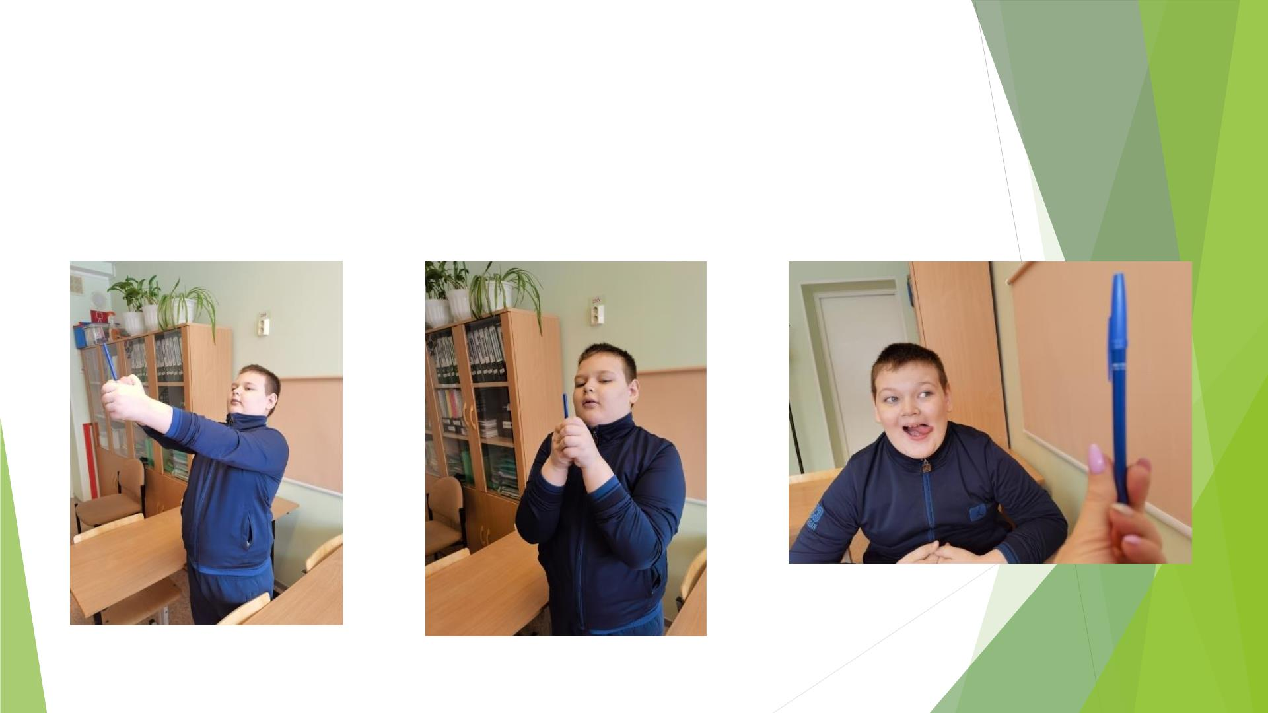
«Развитие пространственных
представлений у детей 5-12 лет»
(программа Колгановой В.С.)

Slide 13
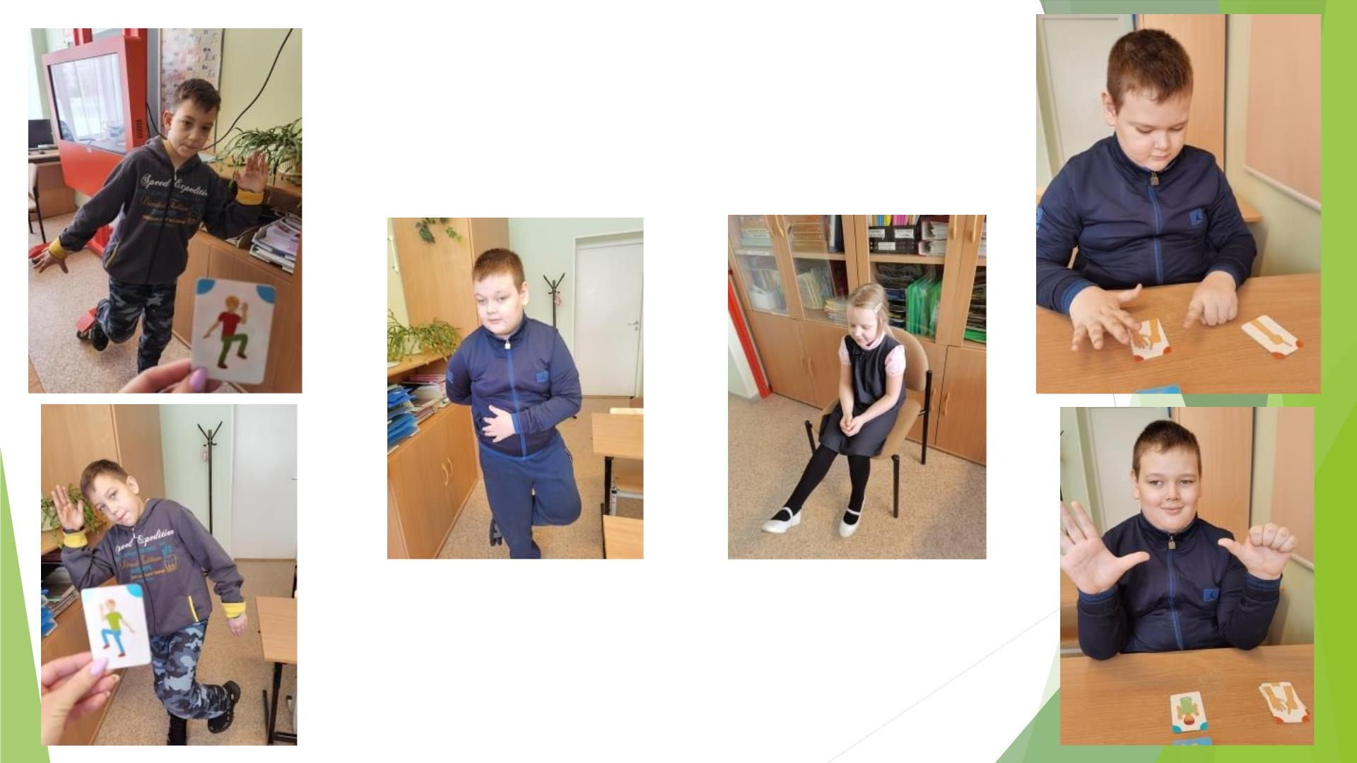
«Запомни и покажи»

Slide 14
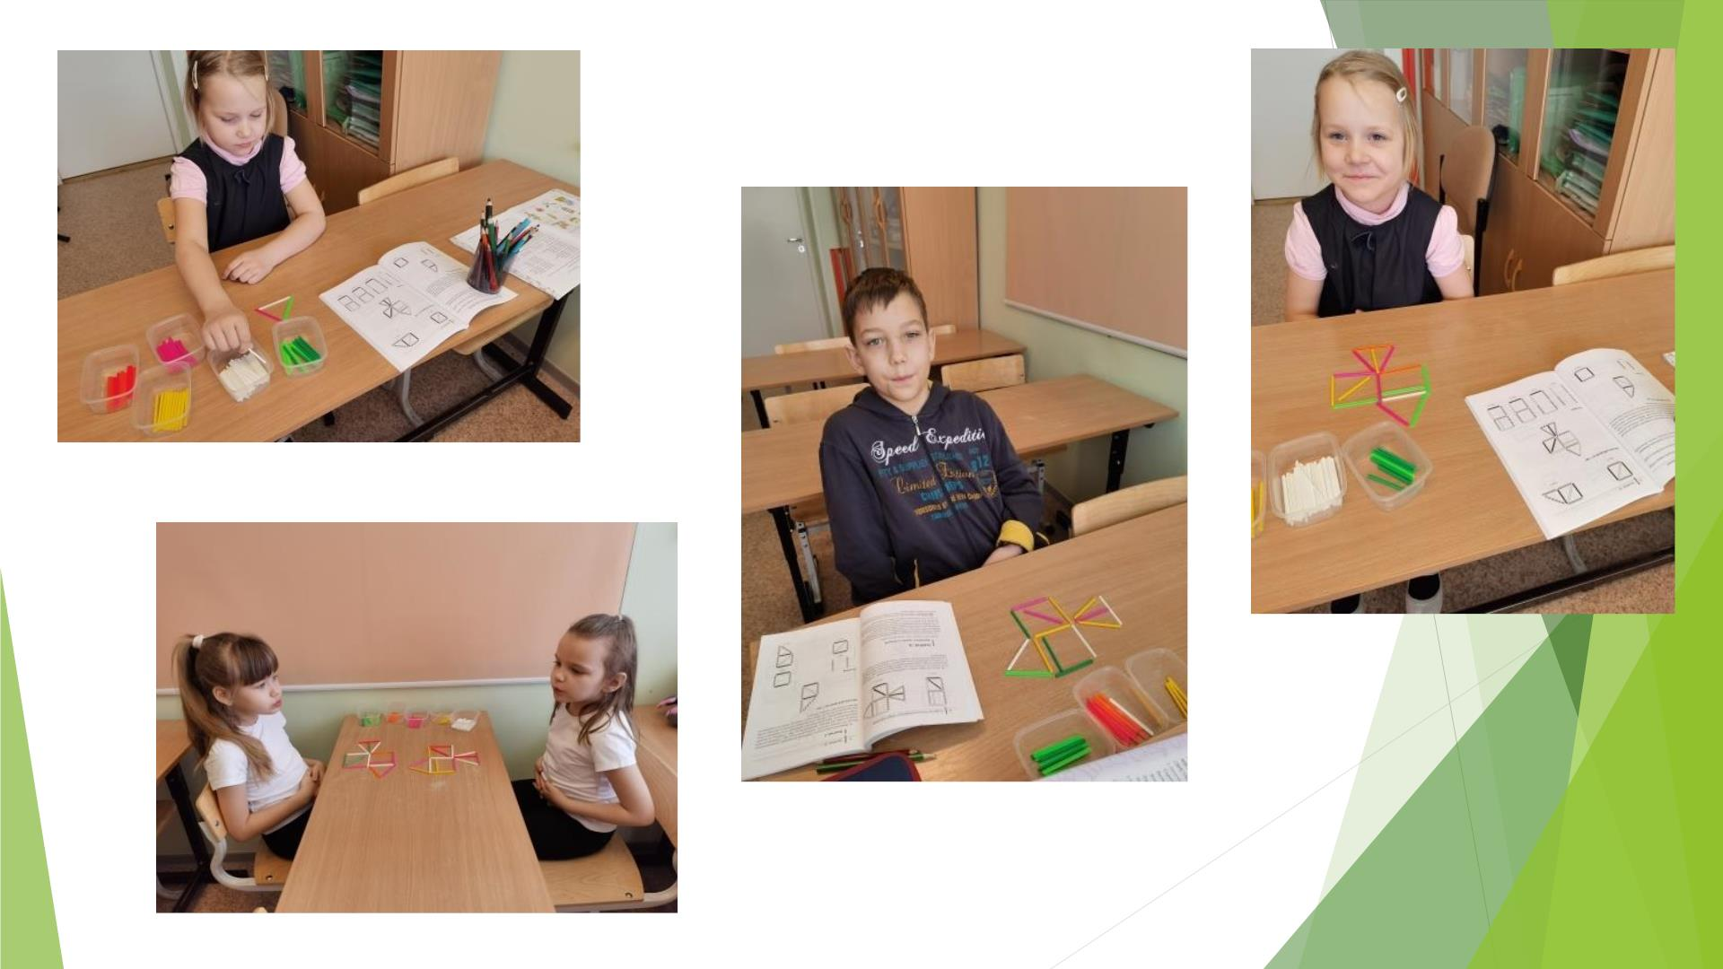
«Палочки»

Slide 15
Рекомендации к проведению
нейрогимнастики:
Ø заниматься ежедневно по 10-20 минут в первой половине дня;
Ø не рекомендуется проводить в период болезни и в течение 5-7 дней
после;
Ø во время проведения необходимо исключить все отвлекающие
факторы;
Ø перед выполнением упражнений мануального блока взрослому
необходимо объяснить ребенку, как выполняется то или иное
движение, а затем закрепить объяснение показом движения в
медленном темпе;
Ø при выполнении заданий психомоторного блока предложите ребенку
начинать упражнение с «удобной» руки – ведущей;
Ø для проведения более развернутой работы по развитию
межполушарного взаимодействия можно использовать раскраски,
прописи, рабочие тетради

Slide 16
Польза нейродинамической гимнастики
üстимулирует развитие внимания, памяти и
мыслительной деятельности;
ü помогает получить энергию, необходимую
для обучения;
ü снижает утомляемость;
ü улучшает моторику, как мелкую, так и
крупную;
ü повышает продуктивную работоспособность;
ü формирует уверенность в себе

Slide 17
Список литературы
◆ Колганова В.С. Нейропсихологические занятия с детьми: В 2 ч.
/Валентина Колганова, Елена Пивоварова, Сергей Колганов, Ирина
Фридрих.- М.: АЙРИС-пресс, 2020.
◆ Семенович А.В. Нейропсихологическая коррекция в детском возрасте.
Метод замещающего онтогенеза: Учебное пособие. Издательство: М.,
Генезис, 2006 г.
◆ Трясорукова Т.П. Развитие межполушарного взаимодействия у детей:
нейродинамическая гимнастика/ Т.П. Трясорукова.- Изд. 5-е.-Ростов н/Д:
Феникс, 2020.
◆ Пол Е. Деннисон, Гейл Е. Деннисон. «Гимнастика мозга». Книга для
учителей и родителей. Изд. «ИГ Весь», 2017 г.
Интернет источники:
◆ https://samopoznanie.ru/articles/chto_takoe_neyrogimnastika_i_chem_ona_
polezna/#ixzz685Wk1yDx
◆ https://razvivashka.online/metodiki/gimnastika-dlya-mozga

Slide 18
Благодарю за внимание!
Личный сайт:
https://nsportal.ru/katrukhina-irina-fedorovna

